Slide 1


GRAPHICAL LASSO Aplicación en el ámbito financiero
Enfoque estadístico del Aprendizaje automático
Data Mining – UBA
Calderón Shirley y Tedoldi Santiago

Slide 2



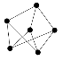

Contenido
Introducción
Problema disparador
Graphical Lasso
Aplicación

Slide 3
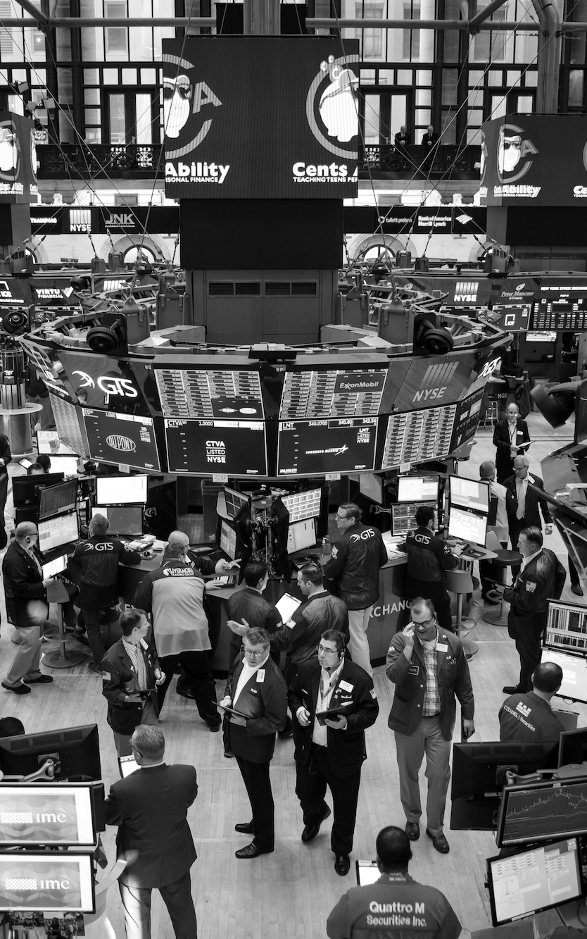
Introducción
Relevancia del mercado de capitales y el trading: Pilar clave para el desarrollo económico y la generación de oportunidades de inversión.
Revolución fintech y expansión del mercado: Crecimiento exponencial del acceso y participación en los mercados financieros.
Desafío actual: Gestionar eficientemente carteras ante la complejidad y volatilidad creciente de los mercados.
Propuesta metodológica: Uso de Graphical LASSO (GLASSO) para construir redes de dependencia entre activos financieros.

Slide 4






Problema disparador
Desafíos del mercado
Exceso de información y volatilidad
Restricciones
Riesgo y retorno con restricciones
Estrategias necesarias
Mitigación de riesgos mediante diversificación
Aprovechamiento de tecnología disponible
Reducción de sesgos psicológicos
Interdependencia entre activos
¿Cómo podemos agrupar stocks para tomar decisiones de compra/venta, diversificando apropiadamente?

Slide 5
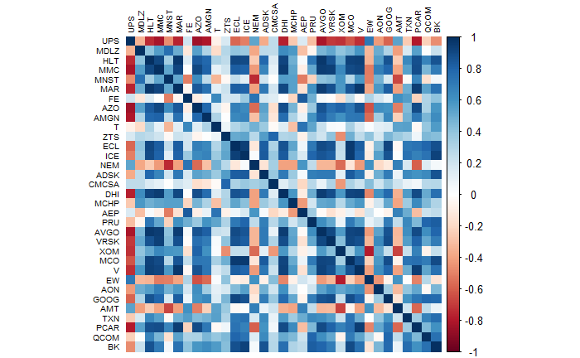
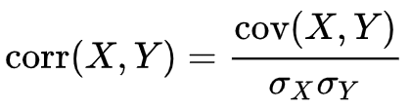
Problema disparador
CORRELACION ENTRE VALORES DE STOCKS
Contexto del análisis:
Muestra de 30 stocks tomadas al azar
36 meses de ventana temporal
Hallazgos principales:
Altas correlaciones + / -

Slide 6
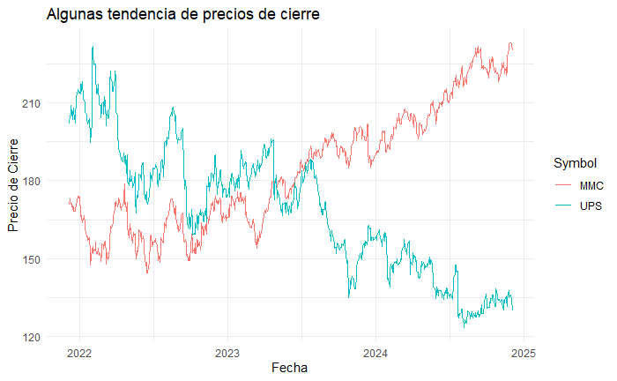
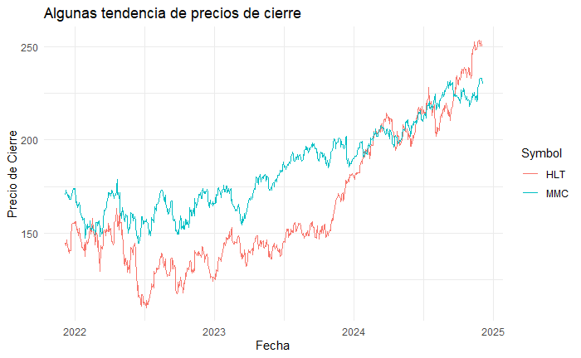
Problema disparador
CASOS EJEMPLIFICADORES
Caso 1: Correlación positiva (MMC & HLT)
MMC & HTL corr = 0,91
MMC corresponde al sector financiero
HTL corresponde al sector consumo masivo
CASOS EJEMPLIFICADORES
Caso 2: Correlación negativa (MMC & UPS)
MMC & UPS corr = (-) 0,82
UPS corresponde al sector industrial
¿Tienen sentido práctico estas correlaciones?

Slide 7
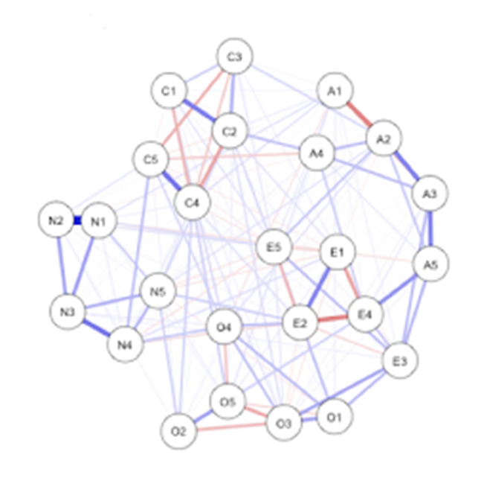
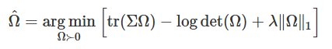
GRAPHICAL LASSO
Parte de la matriz de covarianza Σ
Estima la matriz de precisión (Ω ≈ Σ−1)
Información de la dependencia condicional entre variables (stocks)
Función de optimización con regularización LASSO, usando su misma norma λ∥Ω∥
Encontrando un matriz de precisión esparza
λ es el parámetro de regularización
Friedman, Hastie & Tibshirani (2008)
Notes:
La solución que planteamos para el problema descripto es graphical lasso (desarrollado por Friedman & equipo hace varios años).
Con esto pretendemos encontrar información de la dependencia condicional entre variables.
Conceptualmente, este método parte de la matriz de covarianza Σ (sigma mayúscula), similar a la propia correlación.
Pero pretende estimar lo que se denomina la matriz de precisión Ω (omega mayúscula) que, justamente contiene esa información de dependencia que buscamos.
La matriz de precisión Ω se puede estimar (si existe) con la inversa de la matriz de covarianza Σ.
La estimación del método se basa en una función de optimización que regulariza a la estimación, minimizando la expresión:
Se inicializa con Ω ≈ Σ−1, si existe o con otro tipo (matriz diagonal escalada o técnicas de warm starts)
tr(ΣΩ) es la traza del producto entre la ΣΩ, que refleja el ajuste de la matriz de precisión a la matriz de covarianza
logdet(Ω) es el logarítmo del determinante de Ω
tr(ΣΩ) - logdet(Ω) es una medida de verosimilitud gaussiana
Si se minimiza esta diferencia, iterativamente ajustando Ω, se aproxima (Ω ≈ Σ−1)
λ∥Ω∥1 es la norma L1 o Lasso aplicada a la norma a Ω

Slide 8
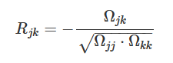
GRAPHICAL LASSO
Relación “directa” entre dos variables (stocks)
Estimada con la matriz de correlación parcial
Usa la matriz de precisión esparsa (Ω)
Ωjj y Ωkk son los valores diagonales de Ω para las variables j y k
Capta la fuerza de la relación
Y la dirección, a partir del signo
Notes:
Para alcanzar la solución buscada falta un paso adicional: calcular la matriz de correlación parcial.
Esta matriz de correlación contiene la relación “directa” entre dos variables.
Vienda esta formula, que se aplica para cada elemento fuera de la diagonal, se observa que es una forma de normalizar los coeficientes
R, entonces, se mantienen entre -1 y 1
El signo negative anula el efecto de la inversión de las relaciones (causada por estimar a la matriz de precisión como la inversa de la covarianza)

Slide 9
Aplicación de Glasso en valores de bolsa
PUNTO DE PARTIDA
Yahoo finance como fuente de datos
Analizando unas ~ 200 stocks en los últimos 36 meses
Esta ventana permite captar patrones a mediano plazo
Abarca ciclos económicos en sus distintas fases
Evita ruido temporal
Librerías específicas usadas:
'glasso', 'colorRamps', 'igraph', 'RColorBrewer', 'threejs', 'htmlwidgets','quantmod', 'tidyverse', 'PerformanceAnalytics'

Slide 10
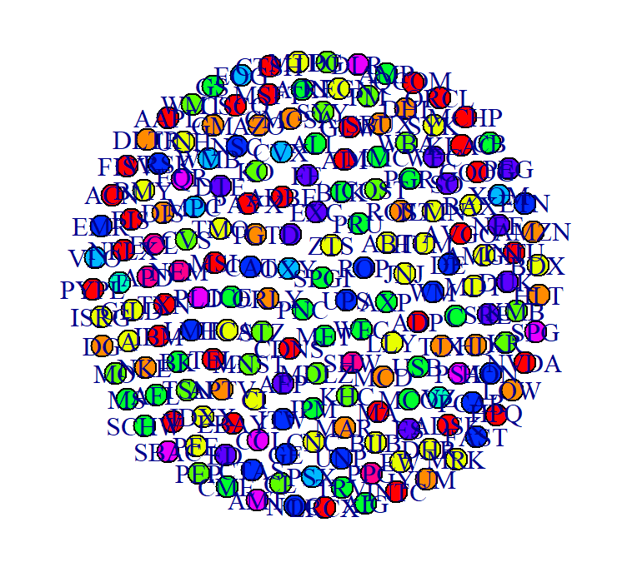
Aplicación de Glasso en valores de bolsa
APLICACIÓN EN RETORNO
+ Elimina tendencias a largo plazo
+ Suma comparabilidad
+ Enfatiza fenómenos estacionarios
+ Reduce impacto de eventos corporativos
+ Mejor respecto a enfocar en las ganancias
Resultados insulsos, sin relaciones encontradas…
Notes:
E

Slide 11
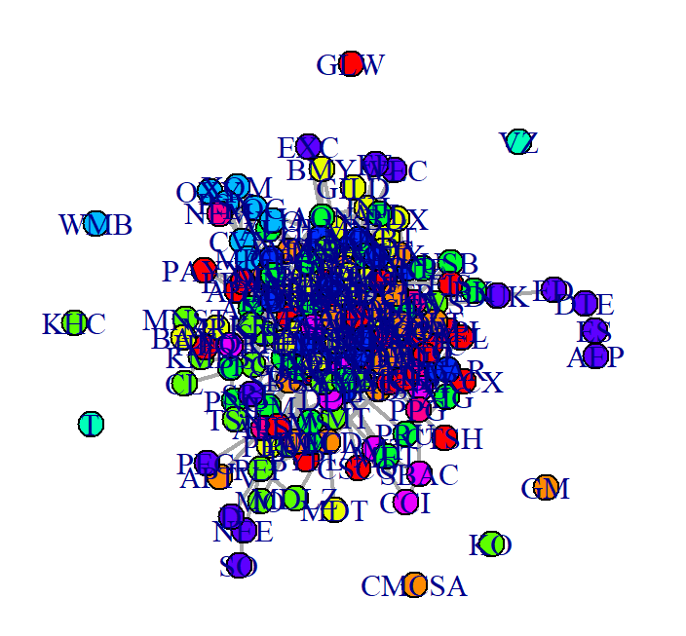
Aplicación de Glasso en valores de bolsa
APLICACIÓN EN VALORES DE CIERRE
+ Coloreando según sector
+ Se detectan relaciones directas
+ Stocks aisladas en el grafo
Repasemos el notebook de procesamiento
Y Observemos esto en un HTML interactivo con graphjs

Slide 12
CONCLUSIONES
GLASSO resulta una herramienta útil para relacionar valores de bolsa.
La construcción de clusters de stocks, a partir de estos grafos creados, requiere el análisis de un especialista en finanzas.
El trabajo sobre retornos, en lugar de valores, no fue posible y queda pendiente su abordaje usando retornos mensuales.

Slide 13

GRACIAS
Repositorio Github:
https://github.com/sstedoldi/glasso_finance
Contactos:
shidacalderon@gmail.com
santtedo@gmail.com

